Slide 1

GIMP
Aplicación de medios con gimp
Descarga de: www.gimp.org/downloads

Slide 2
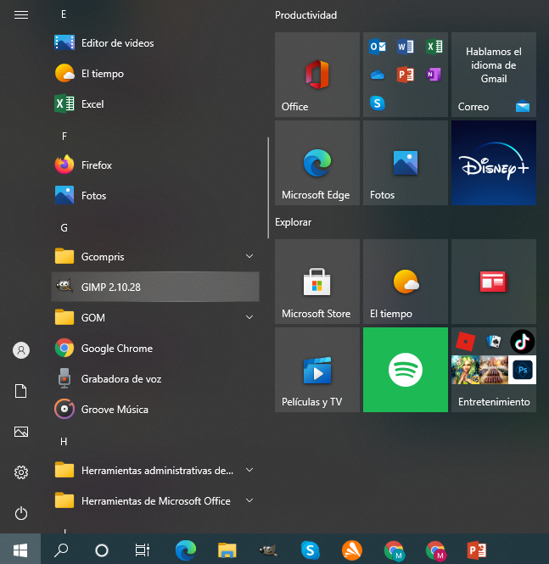


Inicio de GIMP
Al pulsar el botón , se desplegarán todos los programas, busca: GIMP 2.10

Slide 3
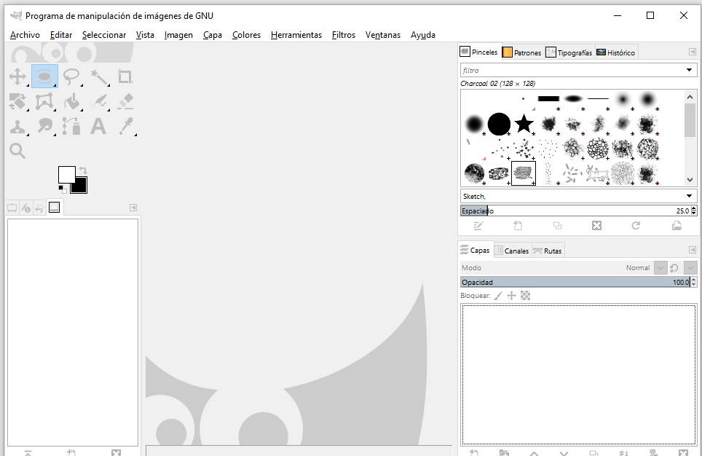
Interfaz inicial
Muestra todas las herramientas para comenzar a trabajar GIMP

Slide 4
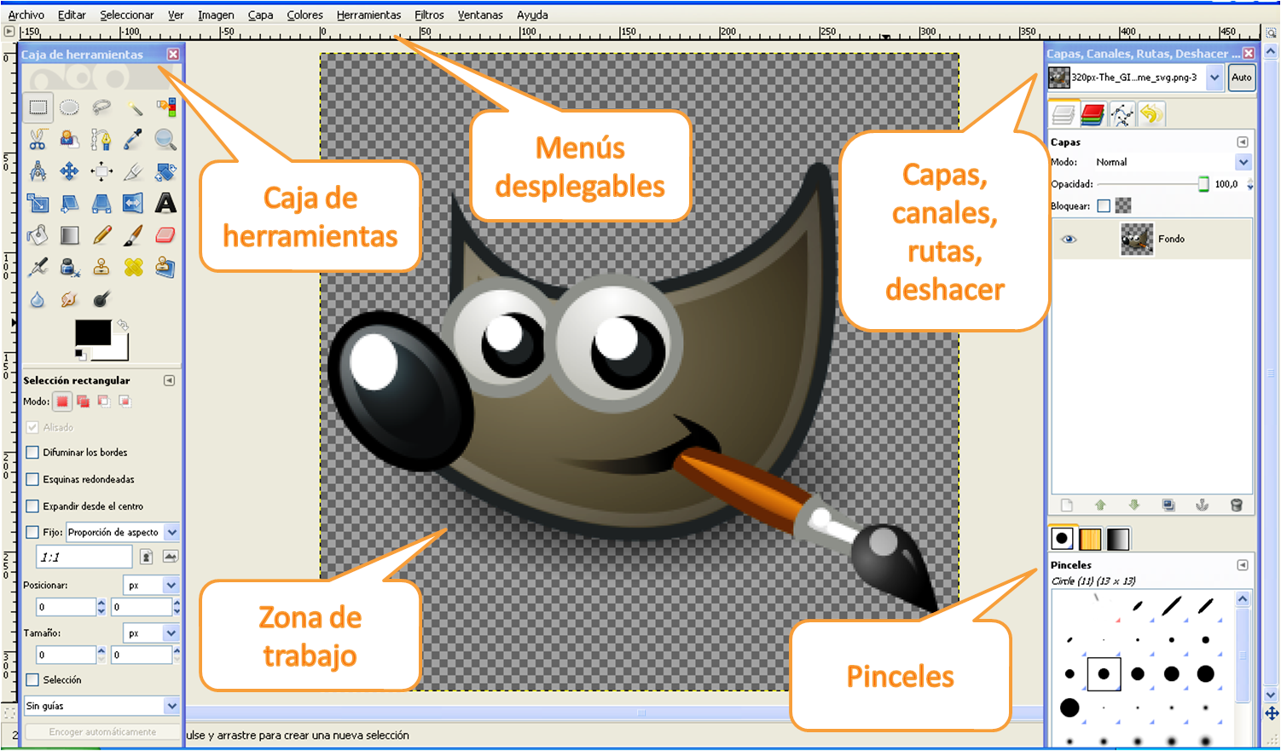
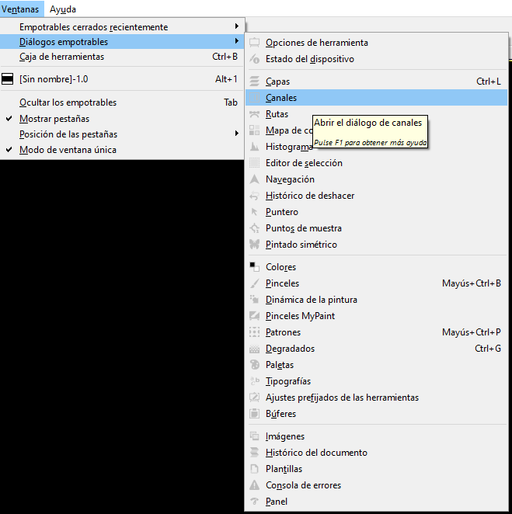
Interfaz de GIMP
Todas las ventanas de menú se pueden desanclar y mover.
Si no encuentras alguna ventana, ve al Menú desplegable > Ventanas > Diálogos empotrables y selecciónala.

Slide 5
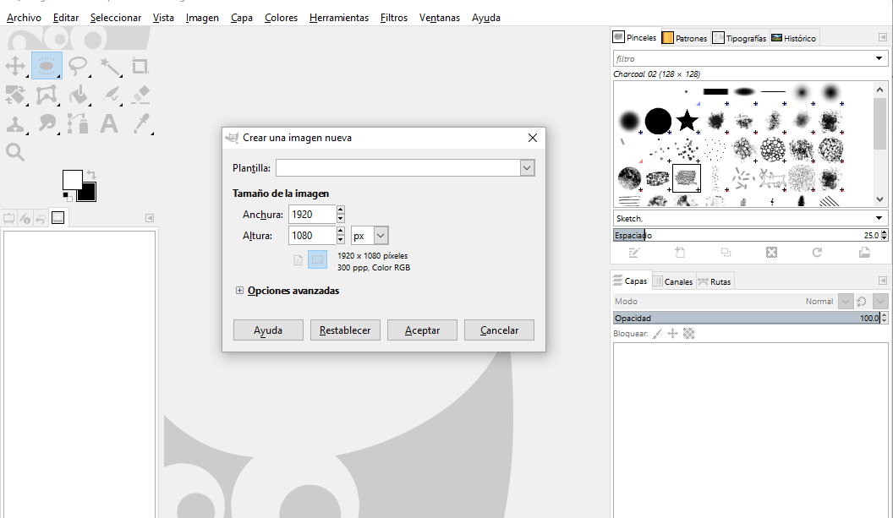
PROPIEDADES DEL ESCENARIO
Si deseas cambiar el tamaño de tu documento GIPM, da clic en Archivo > Nuevo, coloca el tamaño de las dimensiones que deseas, elige > Píxeles y da clic en Aceptar
El tamaño ideal para imprimir una fotografía es 300 px

Slide 6
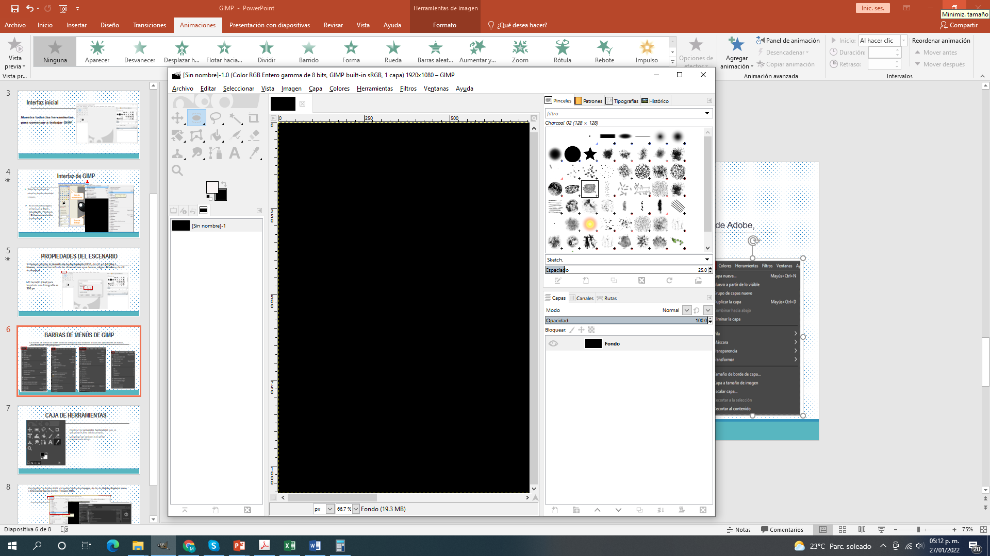
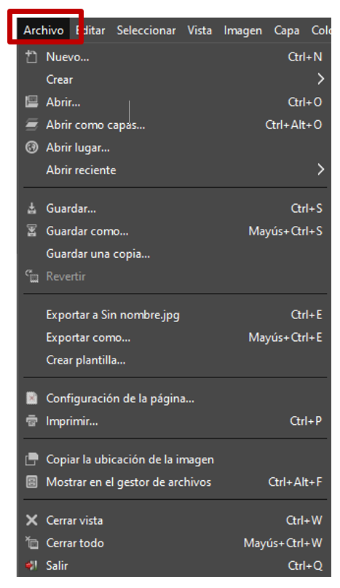
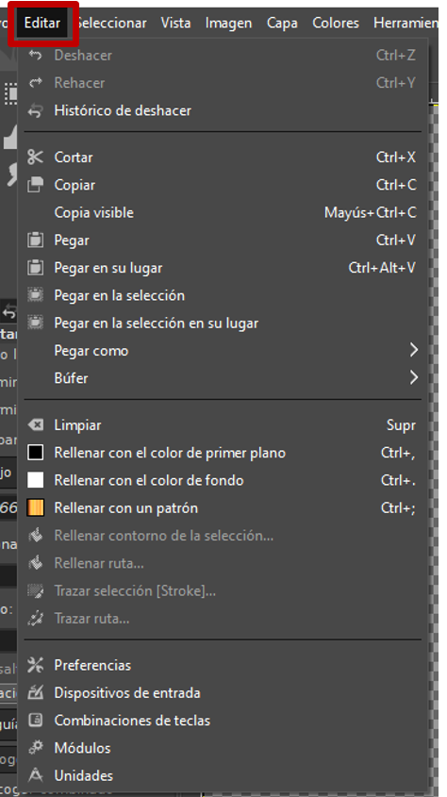
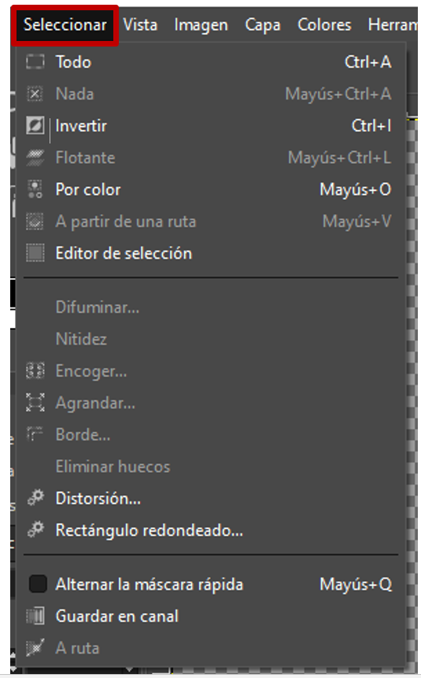
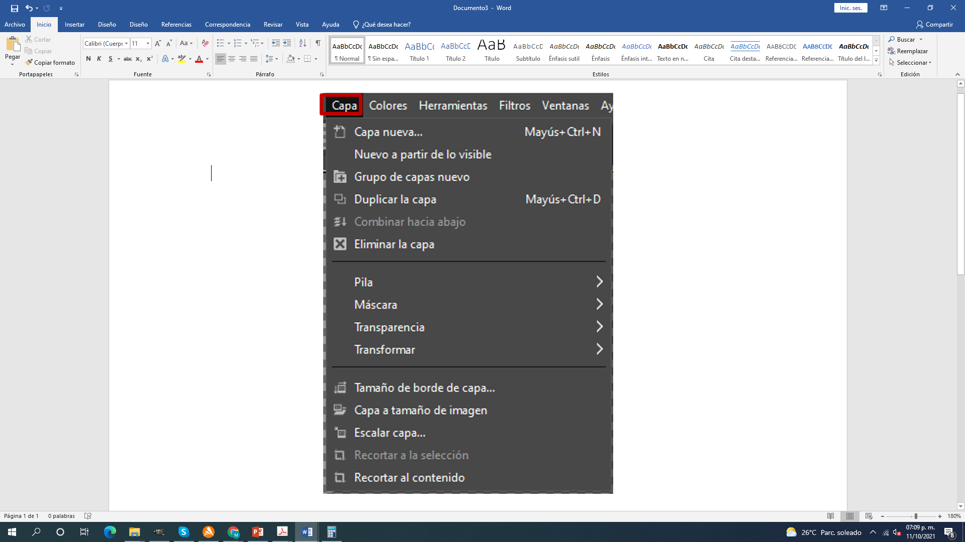
BARRAS DE MENÚS DE GIMP
Las barras de menús en GIMP tienen la ventaja de ser similares a todas las aplicaciones de Adobe, como Ilustrador y Dreamweaver.

Slide 7
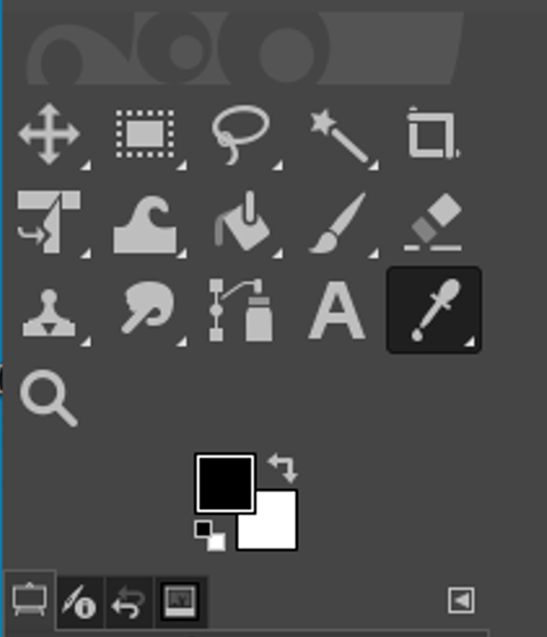
CAJA DE HERRAMIENTAS
Contiene las principales herramientas que se utilizan en el área del documento.
Al pasar el cursor sobre cada ícono, se muestra su atajo y qué podemos realizar con él.

Slide 8
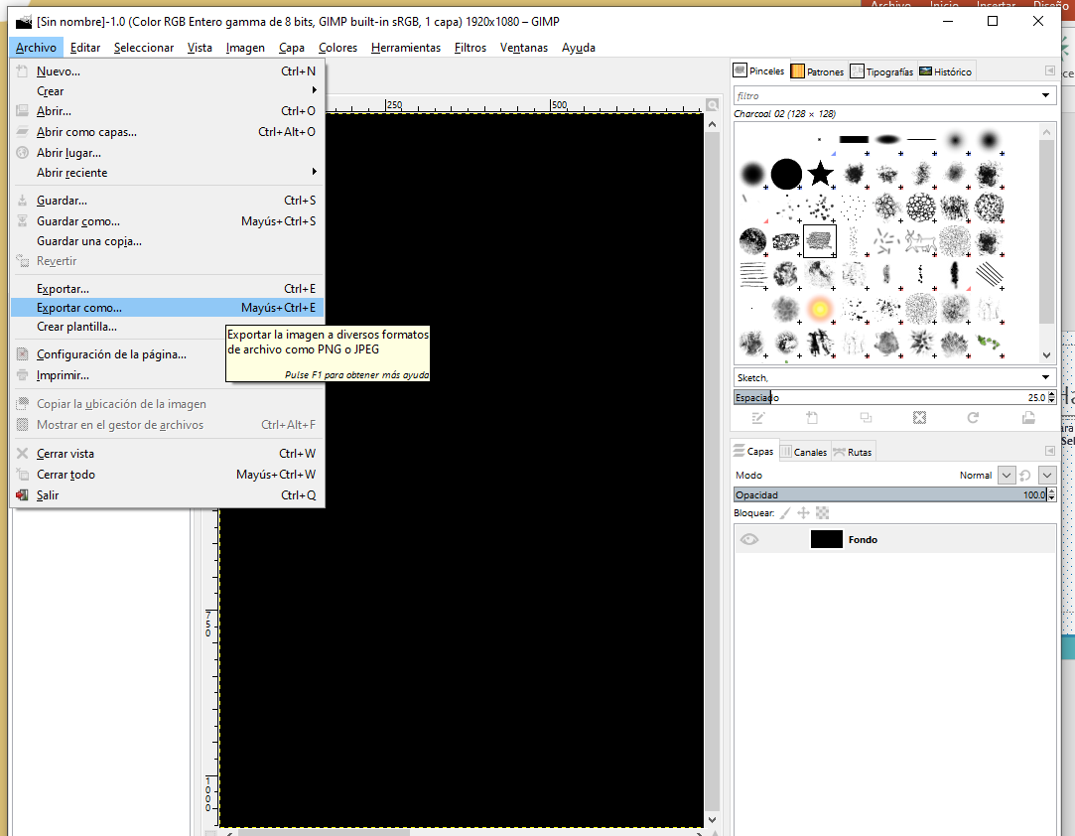
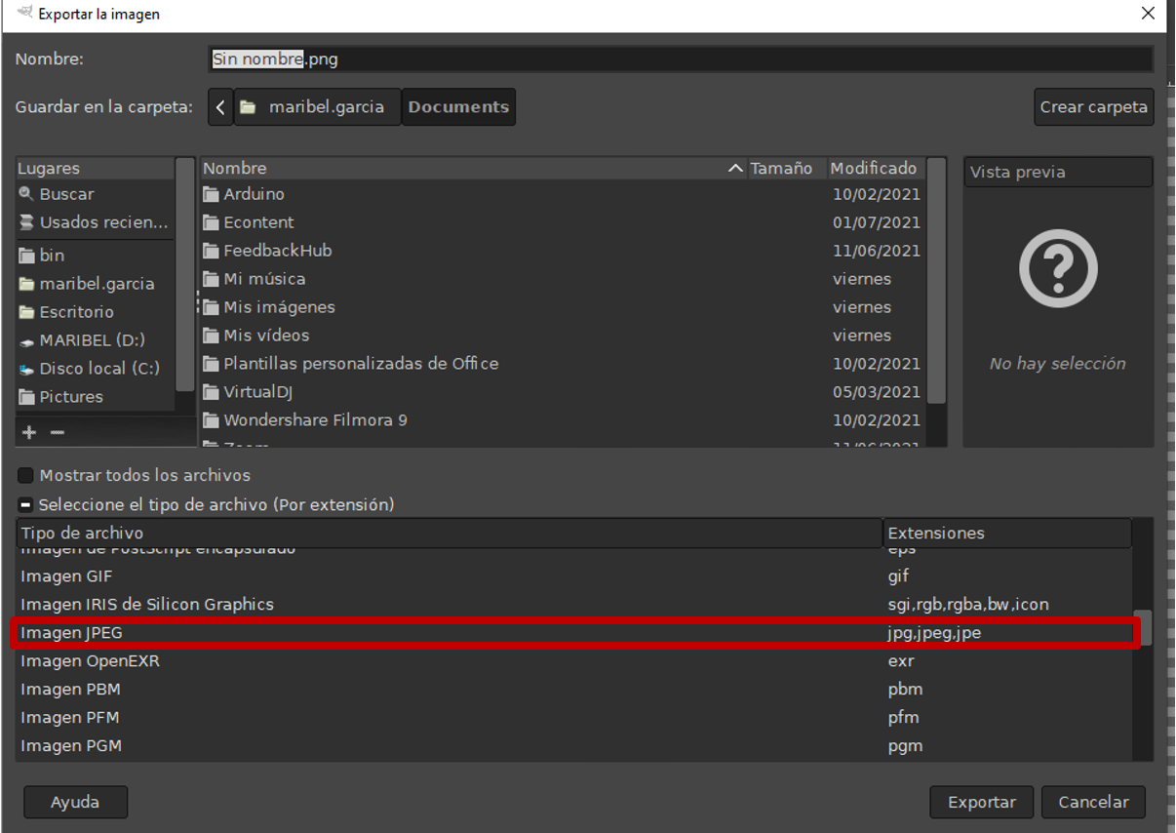
GUARDAR COMO IMAGEN
Para guardar tu archivo GIMP y lo puedas abrir como imagen, da clic en Archivo > Exportar como > Seleccionar tipo de archivo > Imagen JPEG

Slide 9
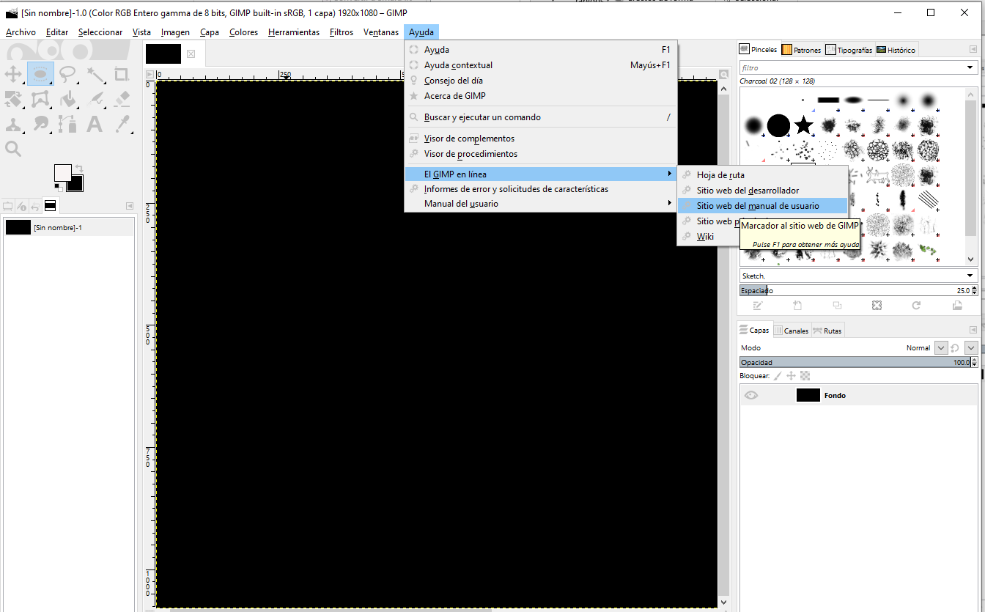
CONOCE MÁS SOBRE GIMP
Si deseas conocer más sobre GIMP, da clic en el botón Ayuda de la barra de Menús
O da clic en: Programa de manipulación de imágenes GNU (gimp.org)

